Slide 1
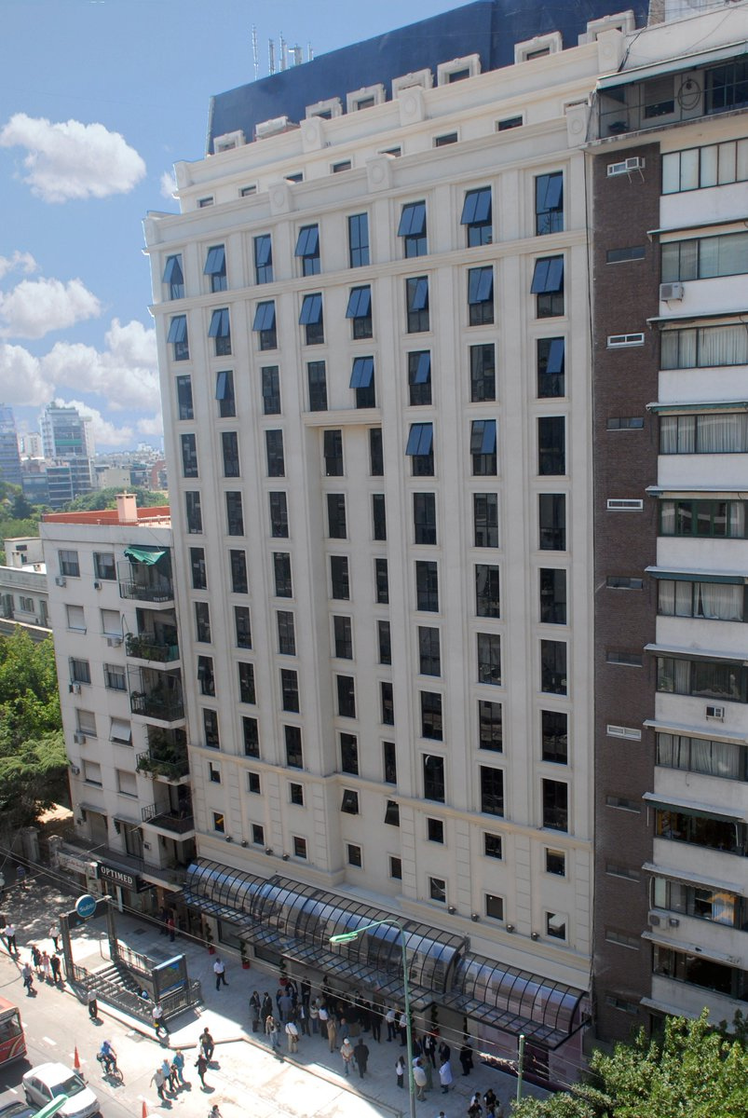

Slide 2
Inauguración Sanatorio Antártida: Participación de Air Liquide Argentina
La Provincia de Buenos Aires cuenta con 330 nuevas camas de alta complejidad en el Sanatorio Antártida del Sindicato de Camioneros recientemente inaugurado, constituyéndose en un Centro de Atención de Emergencias para la Pandemia del Covid-19. Se utilizará exclusivamente para los casos de coronavirus, especialmente aquellos de situación crítica. La labor del equipo Air Liquide Argentina ha permitido en tiempo record que el oxígeno medicinal y sus otros gases medicinales se encuentren en funcionamiento y a plena disposición para atender esta situación de emergencia.

